Slide 1

JUNTA DIRECTIVA 128
Enero 25 de 2016

Slide 2

ORDEN DEL DIA
Verificación del quorum.
Informe Cartera, Ventas y Arriendos.
  Ventas.
  Arriendos
  Cartera.
Adaptación SAE a Modificación LEY 1708.
Sinergias SAE – CISA.
Diferencias Información FGN y SAE.
Informe Comité Financiero.
Informe Banco Hojas de Vida
Proposiciones y Varios

Slide 3
ORDEN DEL DIA
Verificación del quorum.
Informe Cartera, Ventas y Arriendos.
  Ventas.
  Arriendos
  Cartera.
Adaptación SAE a Modificación LEY 1708.
Sinergias SAE – CISA.
Diferencias Información FGN y SAE.
Informe Comité Financiero.
Informe Banco Hojas de Vida
Proposiciones y Varios

Slide 4

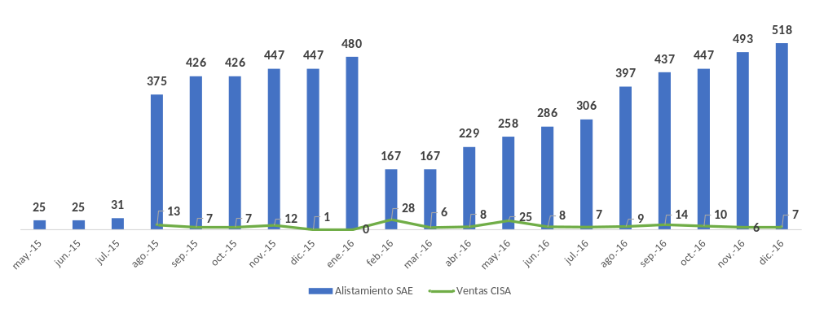
GESTIÓN VENTA DE INMUEBLES
Portafolio entregado a Cisa vs ventas (M.I.)
AÑO 2015
Unid. Comerciales Entregadas: 98
M.I. Entregadas : 447
Unid. Comerciales Vendidas: 26
M.I. Vendidas: 40
AÑO 2016
Unid. Comerciales Entregadas: 238
M.I. Entregadas : 367
Unid. Comerciales Vendidas: 79
M.I. Vendidas: 128
Gerencia Comercial

Slide 5
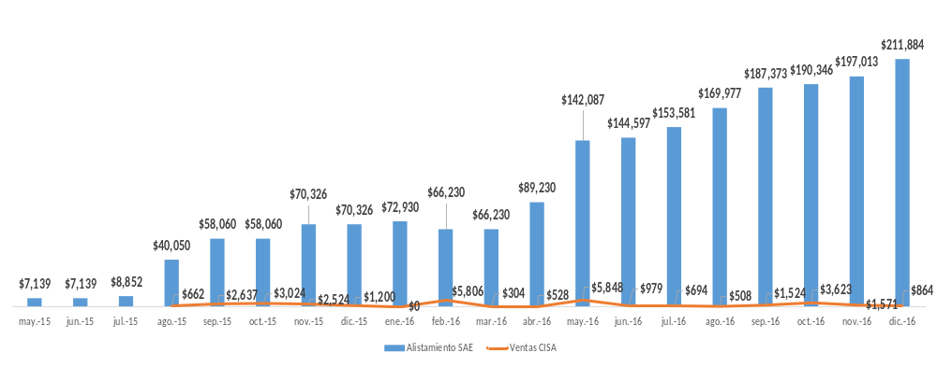
GESTIÓN VENTA DE INMUEBLES
Cifras en Millones $
Valor portafolio entregado a Cisa vs Ventas.
AÑO 2015
Valor Ventas: $10.047.
Unidades Comerciales vendidas: 26
AÑO 2016
Valor Ventas: $22.249.
Unidades Comerciales vendidas:79
Gerencia Comercial

Slide 6
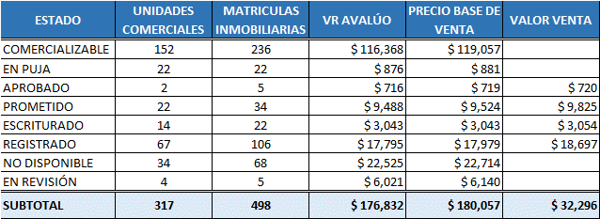
GESTIÓN VENTA DE INMUEBLES
Estado Proceso de ventas 2015 - 2016
Cifras en Millones $
Los valores presentados en el grafico corresponden a los valores precio base de venta, Informe con corte 26 de diciembre 2016.
Gerencia Comercial

Slide 7
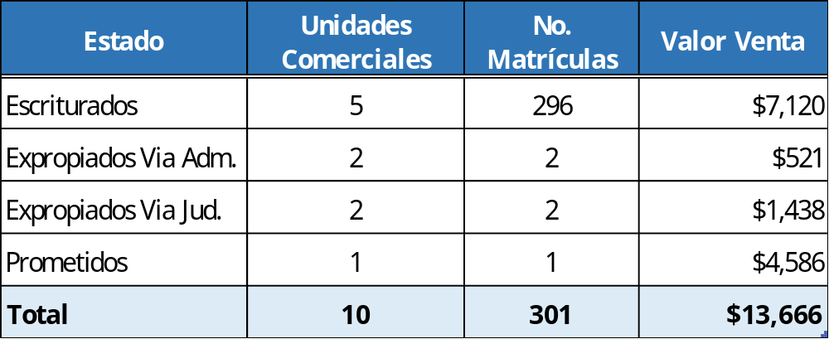
GESTIÓN VENTA DE INMUEBLES
Cifras en Millones $
Ventas Directas SAE.
Actualmente se adelantan gestiones de venta a entidades públicas de 21 M.I. por un valor aproximado de $2,858
Gerencia Comercial

Slide 8
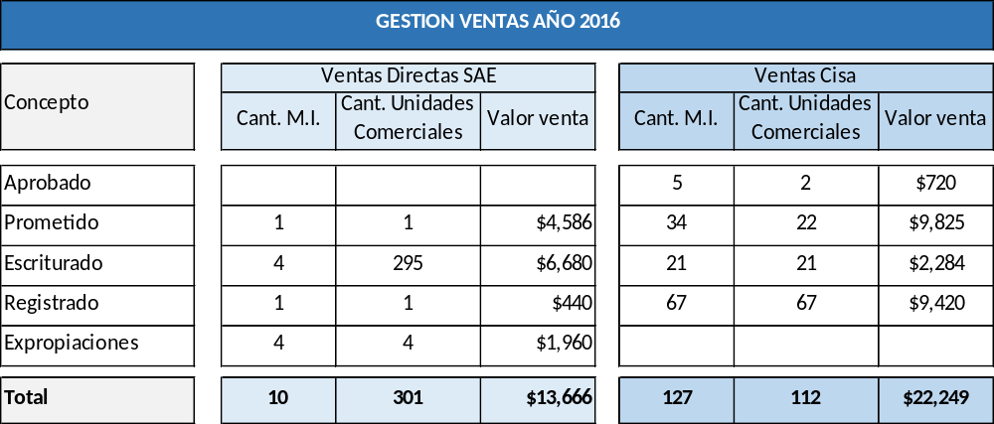
GESTIÓN VENTA DE INMUEBLES
Cifras en Millones $
Comparativo Ventas SAE y CISA.
61% Valor ventas Cisa
Gerencia Comercial

Slide 9
ORDEN DEL DIA
Verificación del quorum.
Informe Cartera, Ventas y Arriendos.
  Ventas.
  Arriendos
  Cartera.
Adaptación SAE a Modificación LEY 1708.
Sinergias SAE – CISA.
Diferencias Información FGN y SAE.
Informe Comité Financiero.
Informe Banco Hojas de Vida
Proposiciones y Varios

Slide 10

RECAUDOS GESTIÓN ARRENDAMIENTO
Cifras en Millones $
Recaudo Arrendamientos
Recaudos total año 2015 + 2016 : $108.421
Recaudos ene – dic 2015 : $52.275
Recaudos ene – dic 2016 : $56.146
Recaudos promedio mes 2015 : $4.336
Recaudos promedio mes 2015 : $4.679
Aumento 7.4%
Gerencia Comercial

Slide 11
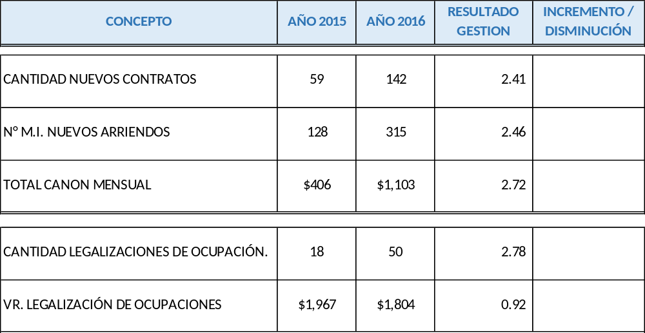
RECAUDOS GESTIÓN ARRENDAMIENTO
Cifras en Millones $
Gestión de arrendamiento año 2016
Gerencia Comercial

Slide 12
ORDEN DEL DIA
Verificación del quorum.
Informe Cartera, Ventas y Arriendos.
  Ventas.
  Arriendos
  Cartera.
Adaptación SAE a Modificación LEY 1708.
Sinergias SAE – CISA.
Diferencias Información FGN y SAE.
Informe Comité Financiero.
Informe Banco Hojas de Vida
Proposiciones y Varios

Slide 13

RECAUDOS GESTIÓN COBRO PERSUASIVO
Cifras en Millones $
Año 2015
Recaudo por valor de $2.932
Año 2016
Recaudo por valor de $3.741
Diferencia Positiva $809
Incremento del 28%
Gerencia Comercial

Slide 14
ORDEN DEL DIA
Verificación del quorum.
Informe Cartera, Ventas y Arriendos.
  Ventas.
  Arriendos
  Cartera.
Adaptación SAE a Modificación LEY 1708.
Sinergias SAE – CISA.
Diferencias Información FGN y SAE.
Informe Comité Financiero.
Informe Banco Hojas de Vida
Proposiciones y Varios

Slide 15

PROPUESTAS DE MODIFICACION EN LA
ADMINISTRACION DE BIENES
Facultad del administrador del FRISCO para acudir directamente al proceso ED.
Enajenación Temprana, Chatarrización, Demolición y Destrucción (Potestad de un Comité a solicitud del administrador con causales expresas).
Reserva técnica del 30%.
Policía Administrativa.
Vigencia de avalúos y Posibilidad de venta con precios de referencia (Avalúos de Fachada.)
Pago de obligaciones con cargo al producto de la venta.
Llamamiento en garantía.
Inversión en bienes improductivos
Negativa a Secuestro de activos sin valores representativos
PENDIENTE: Periodo de Transición de 6 meses para implementación de la Ley.
Vicepresidencia Jurídica
Notes:
113131313331

Slide 16
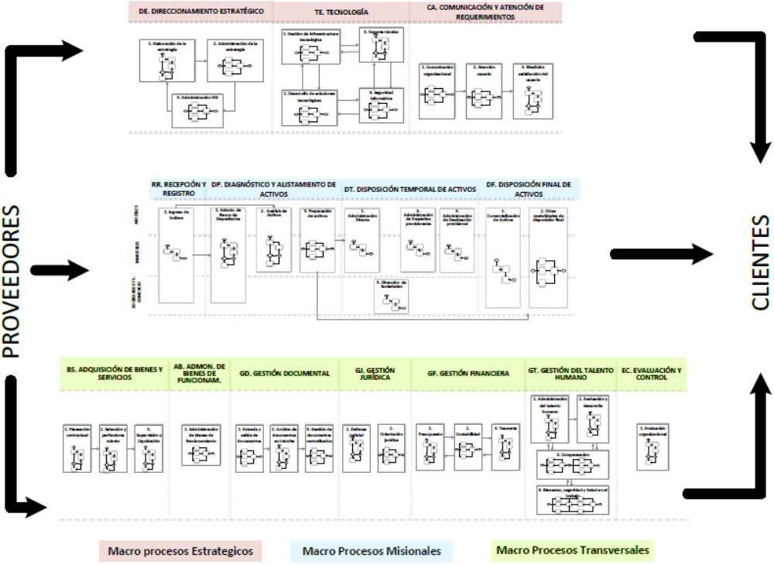

Slide 17

GESTIÓN FGN
ZOOM DE ARQUITECTURA - INTERACCION CON ACTORES DEL MACROPROCESO
Investigación proceso de Extinción de Dominio
Puestas a disposición
Diligencia de Secuestro
Aprobaciones de Enajenación Temprana
Improcedencia y ordena devolución
C
A
Procedencia y pasa a Juez
B
GESTIÓN SAE
RR. RECEPCIÓN Y REGISTRO
DP. DIAGNÓSTICO Y ALISTAMIENTO DE ACTIVOS
DT. DISPOSICIÓN TEMPORAL DE ACTIVOS
DF. DISPOSICIÓN FINAL DE ACTIVOS
MUEBLES
Recepción
Registro en el sistema
Registro y clasificación de Depositarios y Liquidadores
Asignación automática de Depositarios y Liquidadores, garantías y posesión
Saneamientos físico, jurídico, administrativo (Entrada y salida)
Decide Mecanismo de administración
Solicita Enajenación Temprana *
Destinación Provisional.
Deposito Provisional
Gestión de depositarios
Administración Directa.
Chatarrización, destrucción
Comercialización Muebles
Monetización de divisas extintas
Destinaciones especificas
Destinaciones definitivas
Devoluciones
Saneamientos físico, jurídico, administrativo (Entrada y salida)
Decide Mecanismo de administración
Ordena Desalojo
Solicita Enajenación Temprana *
Destinación Provisional.
Deposito Provisional
Gestión de depositarios
Administración Directa.
Comercialización Inmuebles
Donación
Destinaciones de Ley
Destinaciones especificas
Expropiación - Demolición
Devoluciones
D
INMUEBLES
FRISCO
C
E
SOC Y EST DE COMERCIO
Saneamientos contable, financiero y jurídico. (Entrada y salida)
Diagnóstico de Sociedades de Papel *
Liquidación sociedades
Comercialización Soc. Activas
Cancelación Matricula
Devoluciones
Deposito Provisional.
Gestión depositarios
MIN JUSTICIA
A
Representa intereses de la Nación en Proceso de extinción de dominio. *
RAMA JUDICIAL
Aprobaciones de Enajenación Temprana*
Dicta Sentencia
Extinción de Dominio
Puestas a disposición
A
B
C
Devolución
CISA
Promoción y Venta Muebles
D
Promoción y venta Inmuebles
AFECTADO
Recepción de Activos Y Rendimientos
E

Slide 18
GESTIÓN FGN
ZOOM DE ARQUITECTURA - INTERACCION CON ACTORES DEL MACROPROCESO
Investigación proceso de Extinción de Dominio
Improcedencia y ordena devolución
C
Puestas a disposición
Diligencia de Secuestro
90%
85%
Aprobaciones de Enajenación Temprana
A
Procedencia y pasa a Juez
B
GESTIÓN SAE
RR. RECEPCIÓN Y REGISTRO
DP. DIAGNÓSTICO Y ALISTAMIENTO DE ACTIVOS
DT. DISPOSICIÓN TEMPORAL DE ACTIVOS
DF. DISPOSICIÓN FINAL DE ACTIVOS
100%
75%
10%
MUEBLES
Recepción
Registro en el sistema
Registro y clasificación de Depositarios y Liquidadores
Asignación automática de Depositarios y Liquidadores, garantías y posesión
Saneamientos físico, jurídico, administrativo (Entrada y salida)
Decide Mecanismo de administración
Solicita Enajenación Temprana *
Destinación Provisional.
Deposito Provisional
Gestión de depositarios
Administración Directa.
Chatarrización, destrucción
Comercialización Muebles
Monetización de divisas extintas
Destinaciones especificas
Destinaciones definitivas
Devoluciones
7,5%
Saneamientos físico, jurídico, administrativo (Entrada y salida)
Decide Mecanismo de administración
Ordena Desalojo
Solicita Enajenación Temprana *
Destinación Provisional.
Deposito Provisional
Gestión de depositarios
Administración Directa.
Comercialización Inmuebles
Donación
Destinaciones de Ley
Destinaciones especificas
Expropiación - Demolición
Devoluciones
D
INMUEBLES
FRISCO
C
5%
E
90%
7,5%
SOC Y EST DE COMERCIO
Saneamientos contable, financiero y jurídico. (Entrada y salida)
Diagnóstico de Sociedades de Papel *
Liquidación sociedades
Comercialización Soc. Activas
Cancelación Matricula
Devoluciones
Deposito Provisional.
Gestión depositarios
MIN JUSTICIA
A
Representa intereses de la Nación en Proceso de extinción de dominio. *
15%
RAMA JUDICIAL
Aprobaciones de Enajenación Temprana*
Dicta Sentencia
Extinción de Dominio
Puestas a disposición
A
B
C
Devolución
CISA
Promoción y Venta Muebles
D
Promoción y venta Inmuebles
AFECTADO
Recepción de Activos Y Rendimientos
E

Slide 19
GESTIÓN FGN
ZOOM DE ARQUITECTURA - INTERACCION CON ACTORES DEL MACROPROCESO
Investigación proceso de Extinción de Dominio
Improcedencia y ordena devolución
C
Puestas a disposición
Diligencia de Secuestro
90%
30%
Aprobaciones de Enajenación Temprana
A
Procedencia y pasa a Juez
B
GESTIÓN SAE
RR. RECEPCIÓN Y REGISTRO
DP. DIAGNÓSTICO Y ALISTAMIENTO DE ACTIVOS
DT. DISPOSICIÓN TEMPORAL DE ACTIVOS
DF. DISPOSICIÓN FINAL DE ACTIVOS
100%
20%
70%
MUEBLES
Recepción
Registro en el sistema
Registro y clasificación de Depositarios y Liquidadores
Asignación automática de Depositarios y Liquidadores, garantías y posesión
Saneamientos físico, jurídico, administrativo (Entrada y salida)
Decide Mecanismo de administración
Solicita Enajenación Temprana *
Destinación Provisional.
Deposito Provisional
Gestión de depositarios
Administración Directa.
Chatarrización, destrucción
Comercialización Muebles
Monetización de divisas extintas
Destinaciones especificas
Destinaciones definitivas
Devoluciones
5%
Saneamientos físico, jurídico, administrativo (Entrada y salida)
Decide Mecanismo de administración
Ordena Desalojo
Solicita Enajenación Temprana *
Destinación Provisional.
Deposito Provisional
Gestión de depositarios
Administración Directa.
Comercialización Inmuebles
Donación
Destinaciones de Ley
Destinaciones especificas
Expropiación - Demolición
Devoluciones
D
INMUEBLES
FRISCO
C
5%
E
5%
SOC Y EST DE COMERCIO
Saneamientos contable, financiero y jurídico. (Entrada y salida)
Diagnóstico de Sociedades de Papel *
Liquidación sociedades
Comercialización Soc. Activas
Cancelación Matricula
Devoluciones
Deposito Provisional.
Gestión depositarios
MIN JUSTICIA
A
Representa intereses de la Nación en Proceso de extinción de dominio. *
RAMA JUDICIAL
Aprobaciones de Enajenación Temprana*
Dicta Sentencia
Extinción de Dominio
Puestas a disposición
A
B
C
Operadores comerciales y de Destrucción
Devolución
CISA
Promoción y Venta Muebles
D
Promoción y venta Inmuebles
AFECTADO
Recepción de Activos Y Rendimientos
E

Slide 20
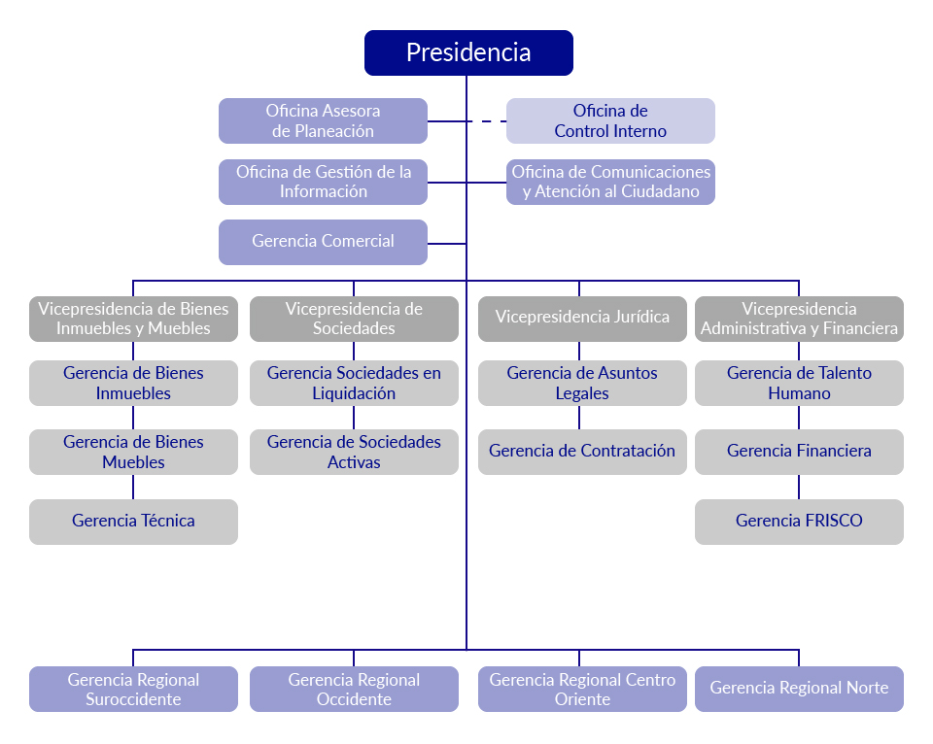
GIT Seguridad de la info
GIT Depositarios
Oficina de Comunicaciones
GIT Conceptos Técnicos
Gerencia de Apoyo Procesos Misionales
Vicepresidencia Comercial – Atención al ciudadano
Gerencia de Negocios
GIT Sociedades
GIT Muebles e Inmuebles
Se incluye el componente comercial en Gerencias Regionales

Slide 21

Modificación Ley 1708 – V. Comercial
Portafolio
1. Inmuebles urbanos en causal de enajenación.
2. Sociedades activas
3. Inmuebles de Sociedades En Liquidación
4. Muebles para Destrucción, Chatarrizacion o Venta.
Fortalecer personal comercial en Regionales – Impulso, seguimiento y control en la Gestión Comercial.
Apoyo Nueva fuerza Comercial a través de nuevos operadores comerciales. (Concentración Geográfica)
Transformación Gerencia a Vicepresidencia Comercial
Acciones Generales
Beneficios:
Disminución gasto en la administración.
Disminución tiempos generación avalúos.
Dinamismo en el proceso de comercialización
Mayor generación de recursos económicos.
Gerencia Comercial

Slide 22
Modificación Ley 1708 –Área Conceptos Técnicos
Sustanciar solicitudes de Enajenación Temprana con ayuda de Depositarios
Fortalecer Saneamiento técnico apoyado por Depositarios
Ampliación Banco de Avaluadores en al menos 50 Firmas
Registro de Bancas de Inversión
1. Inmuebles urbanos en causal de enajenación.
2. Inmuebles de Sociedades En Liquidación
3. Sociedades activas.
4. Muebles para Destrucción, Chatarrización o Venta.
5. Metodologías de valoración
5. Metodología de Estimados de Renta
Supervision contrato ROM
Selección y supervisión avaluadores
Modificación Estructural Área
Acciones Generales
Beneficios:
Disminución gasto en la administración.
Disminución tiempos generación avalúos.
Dinamismo en el proceso de comercialización
Mayor generación de recursos económicos.
Gerencia Comercial

Slide 23
Modificación Ley 1708 – Gerencias Regionales
Sustanciar solicitudes de Enajenación Temprana con ayuda de Depositarios Fortalecimiento en personal Regionales
Gestión Saneamiento administrativo apoyado por Depositarios + Fortalecimiento personal regionales
Fortalecimiento en Vic. Administrativa y Financiera para pagos.
Fortalecimiento de las Regionales para Gestión de Pagos
Fortalecer personal comercial en Regionales.
Acciones Generales
Beneficios:
Disminución gasto en la administración.
Disminución tiempos generación avalúos.
Dinamismo en el proceso de comercialización
Mayor generación de recursos económicos.
Gerencia Comercial

Slide 24
VOLUMENES
INMUEBLES NO SOCIALES
Cifras en Millones de pesos
 | Cantidad | Valor Catastral
Improductivos Urbanos | 6060 | $ 575,685
En Proceso de Desalojo Urbanos | 2420 | $ 724,547
Total | 8480 | $ 1,300,232
MUEBLES NO SOCIALES- VEHICULOS ALMACENADOS
 | Cantidades | Valor Fasecolda | Estimación del 20% del Valor Comercial
Chatarrizar | 1578 | $ 11,028 | $ 2,205
Enajenacion Temprana | 967 | $ 18,530 | $ 18,530
Total | 2545 | $ 29,558 | $20,735
Fuente: Gerencias Regionales/Gerencia de Muebles/ Gerencia de Sociedades Activas y En Liquidación
Aplicativo Matrix con corte a 30 de Diciembre

Slide 25
VOLUMENES
Cifras en Millones de pesos
MUEBLES NO SOCIALES- MUEBLES Y ENSERES
 | Cantidades | Valor referencia
Destruir | 54488 | $ 4,032
SOCIEDADES EN LIQUIDACIÓN
 | Cantidad de Activos Sociales | Valor Patrimonial
Liquidar | 330 | $ 106,201
Fuente: Gerencias Regionales /Gerencia de Muebles/ Gerencia de Sociedades Activas y En Liquidación
Aplicativo Matrix con corte a 30 de Diciembre

Slide 26
ORDEN DEL DIA
Verificación del quorum.
Informe Cartera, Ventas y Arriendos.
  Ventas.
  Arriendos
  Cartera.
Adaptación SAE a Modificación LEY 1708.
Sinergias SAE – CISA.
Diferencias Información FGN y SAE.
Informe Comité Financiero.
Informe Banco Hojas de Vida
Proposiciones y Varios

Slide 27

PRESENTACIÓN AVANCES SINERGIA CISA - SAE
Reunión Vicepresidencia Administrativa CISA - SAE Enero 19 de 2017
OBJETO DEL CONTRATO | CISA | SAE | ACUERDO
Servicio integral de servicios generales de aseo, cafeteria, oficios varios y mantenimiento técnico con suministro de insumos de cafeteria productos de aseo y maquinaria. | Contrato con Brilladora el Diamante hasta el 15 de abril de 2017. | Contrato Servilimpieza S.A. hasta el 15 de abril de 2017. | Se determino compartir información e iniciar mesas de trabajo en el mes de febrero con el fin de iniciar el procesos de pliegos para dicho contrato.
Servicio de Outsourcing de fotocopiado y reproducción de documentos en las instalaciones. | Estudia la posibilidad de adherirse a este contrato. | Contrato de outsourcing de fotocopiado con la empresa Solution Copy Ltda hasta el 30 de abril de 2017. | CISA estudiara la posibilidad y determinara si es favorable iniciar contrato con SAE de reproducción de fotocopiado teniendo claro que cuentan con este servicio por medio de maquinas propias, dicho ejercicio se estudiará en mesas de trabajo que se llevaran a cabo en el mes de febrero.
Outsourcing por el sistema de precios unitarios para suministros de: papeleria,utiles de escritorio, equipos de oficina, aseo, cafeteria. | Contrato de papelería con la empresa Ofixpres SAS hasta el 25 de abril de 2017. (Colombia Compra Eficiente) | Contrato de papelería con SuministrosdeOficina.com hasta el 26 de mayo de 2017. | Se determino compartir información e iniciar mesas de trabajo en el mes de febrero con el fin de iniciar el procesos de pliegos para dicho contrato.
Servicio integral de vigilancia y seguridad privada. | Contrato de vigilancia con la empresa Seguridad Superior hasta el 30 de junio de 2017. | Contrato de vigilancia con Unión Temporal AP Seguridad hasta el 30 de junio de 2017. | Se determino compartir información e iniciar mesas de trabajo en el mes de abril con el fin de iniciar el procesos de pliegos para dicho contrato.
Junta directiva SAE SAS. Enero 2017

Slide 28


CONTRATO DE OUTSOURCING
ANTECEDENTES Y ESTADO ACTUAL
Sinergia CISA-SAE
1.
El 12 de diciembre de 2016, se realizó mesa de trabajo entre CISA y SAE, en la que se dejó ajustado el documento de estudios previos y la publicación de los pliegos de condiciones sujeta a la suscripción del contrato de asociación.
2.
El 14 de diciembre de 2016, mediante correo electrónico, CISA informa que el proceso de contratación del Outsourcing sería liderado por ellos.
3.
El 22 de diciembre de 2016, CISA informa que en Comité de Presidencia del 19 de diciembre de 2016, la Gerencia de Gestión Humana y Mejoramiento Continuo comunicó el estado de la tarea conjunta y la necesidad de suscribir de manera urgente el Convenio de Asociación por parte de las dos entidades, que recomendaría pedir a las Juntas Directivas prorrogar los dos contratos por dos (2) meses, dado que se encuentran en la tarea de dimensionar la planta.
4.
El 19 de enero de 2017, se informó a SAE que la Junta Directiva de CISA aprobó la prorroga del contrato de Outsourcing hasta el 30 de abril de 2017.
5.
El 24 de enero de 2017 se remite a CISA la versión final del Convenio de Asociación.
Gerencia de Talento Humano – Enero 25 de 2017
Notes:
i

Slide 29
CONTRATO DE OUTSOURCING
SOLICITUD
1.
Adelantar el proceso de contratación conjuntamente con CISA (Comité financiero, sesión del 23/01/2017).
2.
Autorizar la prorroga del contrato No. 004 – 2013 suscrito con Serví Industriales y Mercadeo SAS, por dos (2) meses, esto es hasta el 30 de marzo de 2017 y adicionarlo en $ 4.000 millones.
Gerencia de Talento Humano – Enero 25 de 2017
Notes:
i

Slide 30
CONTRATO DE OUTSOURCING
Cronograma de actividades Proceso precontractual de Outsourcing
No. | Concepto | Inicia | Finaliza
1 | Elaboración Estudios previos | 28-nov-16 | 05-dic-16
1.1 | Solicitud Disponibilidad Presupuestal | 28-nov-16 | 30-nov-16
1.2 | Proyección estudios previos | 28-nov-16 | 02-dic-16
1.3 | Envió estudios a la Gerencia de Contratación | 05-dic-16 | 05-dic-16
1.4 | Observaciones de Contratos a los EP | 06-dic-16 | 12-dic-16
2 | Revisión CISA - SAE | 12-dic-16 | 24-ene-17
2.1 | Revisión conjunta con CISA | 12-dic-16 | 12-dic-16
2.2 | Ajustes y documento final de Estudios Previos | 12-dic-16 | 12-dic-16
2.3 | Remisión versión final convenio de asociación a CISA | 24-ene-17 | 24-ene-17
3 | Terminos de referencia | 01-feb-17 | 07-mar-17
3.1 | Elaboración terminos de referencia | 01-feb-17 | 04-feb-17
3.2 | Publicación terminos de referencia | 06-feb-17 | 06-feb-17
3.3 | Formulación de observaciones y/o aclaraciones | 07-feb-17 | 10-feb-17
3.4 | Publicación de las observaciones y adendas | 17-feb-17 | 17-feb-17
3.5 | Presentación de propuestas | 20-feb-17 | 24-feb-17
3.6 | Evaluación de ofertas, subsanabilidad y ponderación. | 27-feb-17 | 06-mar-17
3.7 | Publicación informe de evaluación | 07-mar-17 | 07-mar-17
4 | Legalización del contrato | 08-mar-17 | 17-mar-17
4.1 | Publicación de la adjudicación o declaratoria de desierto | 08-mar-17 | 08-mar-17
4.2 | Suscribir contrato | 09-mar-17 | 13-mar-17
4.3 | Legalización del contrato | 13-mar-17 | 17-mar-17
5 | Migración del personal | 17-mar-17 | 03-abr-17
5.1 | Reunión inicial contratista - SAE | 17-mar-17 | 17-mar-17
5.2 | Envió listados del personal al contratista | 17-mar-17 | 17-mar-17
5.3 | Contrataciones | 21-mar-17 | 31-mar-17
5.4 | Ingreso de los trabajadores | 03-abr-17 | 03-abr-17
Gerencia de Talento Humano – Enero 25 de 2017
Notes:
i

Slide 31
CONTRATO DE OUTSOURCING
Histórico Contrato No. 04 – 2013
(Serví Industriales y Mercadeo SAS)
Fecha de suscripción: 1 de febrero de 2013
Vigencia inicial: Doce (12) meses
Valor inicial: $ 3.200.000.000°°.
Modificaciones:
No. Contrato / Otrosíes | Fecha | Vigencia | Desde | Hasta | Valor | AIU
 |  | meses
004-2013 | 01/02/2013 | 12 | 01/02/2013 | 31/01/2014 | $3,200,000,000 | 7.50%
Otrosí 1 - Adición | 01/02/2014 | 6 | 01/02/2014 | 31/07/2014 | $1,600,000,000 | 7.50%
Otrosí 2 - Adición | 28/07/2014 | 12 | 01/08/2014 | 31/07/2015 | $12,970,263,543 | 7.00%
Modificación No. 5 | 31/07/2015 | 5 | 01/08/2015 | 31/12/2015 | $6,000,000,000 | 7.00%
Modificación No. 6 | 16/12/2015 | 3 | 01/01/2016 | 31/03/2016 | $4,200,000,000 | 7.00%
Modificación No. 7 | 19/03/2016 | 4 | 01/04/2016 | 31/07/2016 | $5,000,000,000 | 7.00%
Modificación No. 8 | 29/07/2016 | 5.5 | 01/08/2016 | 15/01/2017 | $7,360,965,030 | 7.00%
Modificación No. 9 | 06/12/2016 | 0.5 | 16/01/2017 | 30/01/2017 | $0 | 7.00%
Total meses |  | 48 | Valor Total |  | $40,331,228,573
(*) Las modificaciones 3 y 4 del contrato, corresponden a cambio de Cuenta bancaria para pago y Cambio supervisor del contrato, respectivamente
Gerencia de Talento Humano – Enero 25 de 2017
Notes:
i

Slide 32
ORDEN DEL DIA
Verificación del quorum.
Informe Cartera, Ventas y Arriendos.
  Ventas.
  Arriendos
  Cartera.
Adaptación SAE a Modificación LEY 1708.
Sinergias SAE – CISA.
Diferencias Información FGN y SAE.
Informe Comité Financiero.
Informe Banco Hojas de Vida
Proposiciones y Varios

Slide 33

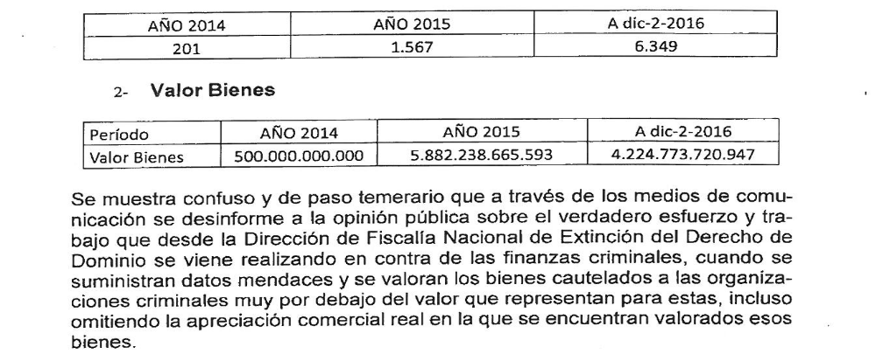
Oficio Directora Ext. Dominio a
SAE- SAS

Slide 34
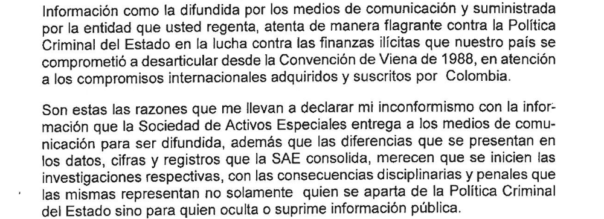
Oficio Directora Ext. Dominio a
SAE- SAS

Slide 35

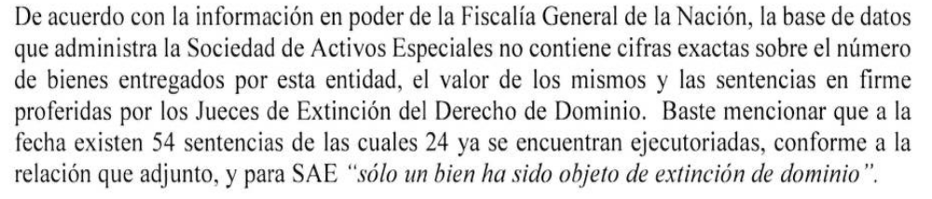
Oficio Fiscal General Nación a
Ministro de Hacienda

Slide 36

Oficio SAE- SAS a Min Hacienda
La información a la que hace referencia en el escrito fue divulgada por SAE en el marco de la rendición de cuentas realizada el día 5 de diciembre de 2016, en la que expresamente se indicó que dichos datos correspondían a los bienes inmuebles recibidos por esta Sociedad durante la vigencia 2016 con corte a 30 de septiembre del 2016.
La rendición de cuentas se efectuó en cumplimiento de lo establecido en el documento Conpes 3654 del 12 de abril de 2010 y de la Ley 1757 de 2015, observando los principios básicos que rigen la rendición de cuentas de las entidades públicas nacionales establecidos en el artículo 49 de la citada Ley 1757, entre ellos “amplia difusión y visibilidad”.
La estrategia de Rendición de Cuentas 2016, fue diseñada por la SAE –SAS en el mes de marzo de 2016, en el Marco del Plan Anticorrupción y Atención al Ciudadano, que contempla la divulgación de la Información, partiendo de la Ley de Transparencia, ley 1712 de 2014 y la generación de espacios de participación ciudadana vinculando a nuestros grupos de interés.
El Decreto 124 de 2016, estableció la metodología y términos para la construcción del plan anticorrupción y atención al ciudadano, que incluye la estrategia de rendición de cuentas.

Slide 37
Motivos concretos de queja:
1. La base de datos que administra la SAE-SAS no contiene cifras exactas sobre el número de bienes entregados por la FGN.
2. La base de datos que administra la SAE-SAS no contiene el valor de los bienes que la FGN le ha entregado y
3. Las sentencias en firme proferidas por los Jueces de Extinción de Dominio no coinciden con las informadas por la SAE-SAS.

Slide 38
1. La base de datos que administra la SAE-SAS no contiene cifras exactas sobre el número de bienes entregados por la FGN:
  1.1. Inventarios recibidos de la DNE en Liquidación
El 30 de septiembre de 2014 se recibió de la DNE L, el inventario de activos sin verificación física del mismo, dejándose las respectivas constancias en las actas de recibo y la advertencia que se levantarían actas de hallazgo frente a las inconsistencias que sobre la información recibida se fueran encontrando.
A la fecha se han levantado 56 actas de hallazgo, con novedades respecto de 4731 activos.
El estado de verificación del inventario relacionado en las actas se encuentra, respecto de los inmuebles, en un 53%; respecto de los muebles, sustancias, sociedades y establecimientos de comercio en un 100% y, respecto de los vehículos, teniendo en cuenta que de los 11.436 recibidos la DNE reporto sin ubicación 7443, en un 40%

Slide 39
1. La base de datos que administra la SAE-SAS no contiene cifras exactas sobre el número de bienes entregados por la FGN:
  1.2. Inventario de activos recibidos por SAE a partir de la entrada en vigencia de la Ley 1708
SAE-SAS solo administra y por tanto ingresa en el Sistema los activos que efectivamente recibe en la diligencia en que se materializa la orden de secuestro. Art 2.5.5.2.1.1. Decreto 2136/15
La información producida por SAE –SAS, corresponde al periodo de la rendición de cuentas, es decir 2016, y tiene corte al 30 de septiembre de 2016.
En la Orden de Fijación Provisional de la Pretensión proferida por la FGN se dictan medidas de embargo de activos que no necesariamente se secuestran (materializan), ya sea porque no se encuentran durante la diligencia los bienes o porque no se decreta el secuestro de los mismos.

Slide 40
2. La base de datos que administra la SAE-SAS no contiene el valor de los bienes que la FGN le ha entregado
El administrador (SAE) solo obtiene valores comerciales una vez extintos los bienes y estos deben acogerse, en el caso de los inmuebles, a las metodologías oficiales establecidas por el IGAC en la Resolución 620 de 2008, en sociedades activas a través de bancas de inversión y en el caso de muebles por valoraciones de peritos expertos en la respectiva tipología.
Los referentes técnicos de valor de los bienes usados por SAE difieren según la tipología del activo; para los inmuebles son los valores catastrales y en el caso de vehículos, las tablas de FASECOLDA.
La contabilización de forma separada los bienes muebles e inmuebles de propiedad de las sociedades con medidas cautelares que efectúa la DFNEXT, incide en el inventario general y en el valor. El valor de los bienes de propiedad de la sociedad es parte del patrimonio de la misma. No puede entenderse que el valor de las sociedades es uno y el de sus activos es otro.
SAE, si bien lleva el control de bienes sociales, cada sociedad es 1 activo, sin importar el número de bienes de su propiedad.

Slide 41
Diferencias sustanciales de datos
Al comparar los datos con los activos materializados, se encuentra una diferencia de 3,810 activos. La diferencia se encuentra contrastando la Orden de Fijación Provisional con el Acta de Materialización.
De la información contenida en el cuadro anexo a la comunicación de la Directora de la DFNEXT. se evidencia que los procesos 12462, 12769, 11323, 12046, 13515 y 7210 no fueron informados a la Sociedad de Activos Especiales, motivo por el cual SAE no participó en las diligencias de secuestro, ni tampoco administra los 26 activos cuyo valor al parecer se fijó en $ 1,508,244,419.00
De los 365 Medios de Transporte que reporta la DFNEXT en el año 2016 como activos entregados a la SAE para administración, solo se han materializado y entregado 100.
Al verificar en el sistema Matrix además de los datos de los 117 procesos enviados por la DFNEXT, aparecen 303 activos materializados en el año 2016, que no se encuentran relacionados dentro del informe remitido por la DFNEXT.

Slide 42
3. Las sentencias en firme proferidas por los Jueces de Extinción de Dominio no coinciden con las informadas por la SAE-SAS.
Del listado de sentencias remitido por el Señor Fiscal, esto es 56 sentencias, a la fecha se han comunicado 17 sentencias a SAE, sobre las 39 restantes se desconoce su situación, pues no se ha recibido información ni de los juzgados ni del Ministerio de Justicia y del Derecho
Respecto de las 17 filas que identifican sentencia de extinción de dominio, se encuentra que 11 de estas sentencias han sido tramitadas bajo el imperio de la Ley 1708 de 2014 y las 6 restantes corresponden a procesos de extinción adelantados bajo la normatividad contenida en la Ley 793 de 2002.
Las diferencias en los datos que suministra la FGN, posiblemente tienen fundamento en los siguientes hechos:
SAE no es sujeto procesal dentro de los procesos de Extinción de dominio, luego cualquier actuación procesal ocurre con mediación del Ministerio de Justicia y del Derecho.
Las notificaciones, en consecuencia, generalmente llegan por conducto del citado Ministerio.
Este asunto se corrige con en el Proyecto de Ley de modificación de la Ley 1708.

Slide 43
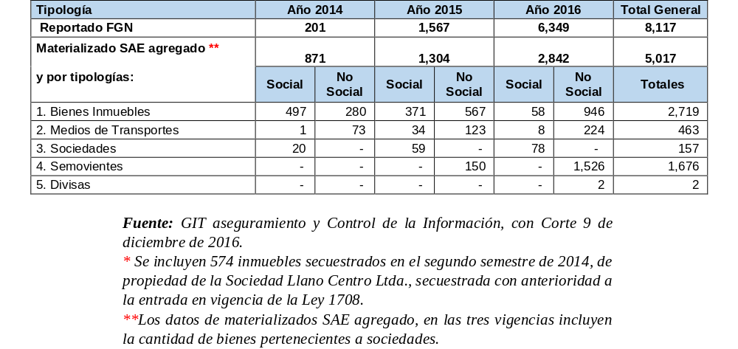
Detalle de los activos recibidos 2014 a 2016.

Slide 44
Detalle de los activos recibidos durante 2016.
( a Diciembre 9 de 2016)
Entidad | Inmuebles |  | Sociedad | Establecim. de Comercio | Automotor |  | Aeronave |  | Embarcaciones |  | Divisas |  | Semovientes |  | Otros Bienes |  | Total No. Bienes
FGN | 1,303 |  | 47 | 107 | 365 |  | 1 |  | 6 |  | 8 |  | 4,481 |  | 31 |  | 6,349
SAE | 834 |  | 26 | 44 | 100 |  | 1 |  | 6 |  | 2 |  | 1,526 |  | 0 |  | 2539
 | No social | Social |  |  | No social | Social | No social | Social | No social | Social | No social | Social | No social | Social | No social | Social
 | 781 | 53 |  |  | 92 | 8 | 1 | 0 | 6 | 0 | 2 | 0 | 1,526 | 0 | 0 | 0
No relacionados por la DFNEXT |  |  |  |  |  |  |  |  |  |  |  |  |  |  |  |  | 303
Diferencias | 469 |  | 21 | 63 | 265 |  | 0 |  | 0 |  | 6 |  | 2,955 |  | 31 |  | 3,810
Efectividad diligencias | 64% |  | 55% | 41% | 27% |  | 100% |  | 100% |  | 25% |  | 34% |  | 0% |  | 40%

Slide 45
ORDEN DEL DIA
Verificación del quorum.
Informe Cartera, Ventas y Arriendos.
  Ventas.
  Arriendos
  Cartera.
Adaptación SAE a Modificación LEY 1708.
Sinergias SAE – CISA.
Diferencias Información FGN y SAE.
Informe Comité Financiero.
Informe Banco Hojas de Vida
Proposiciones y Varios

Slide 46
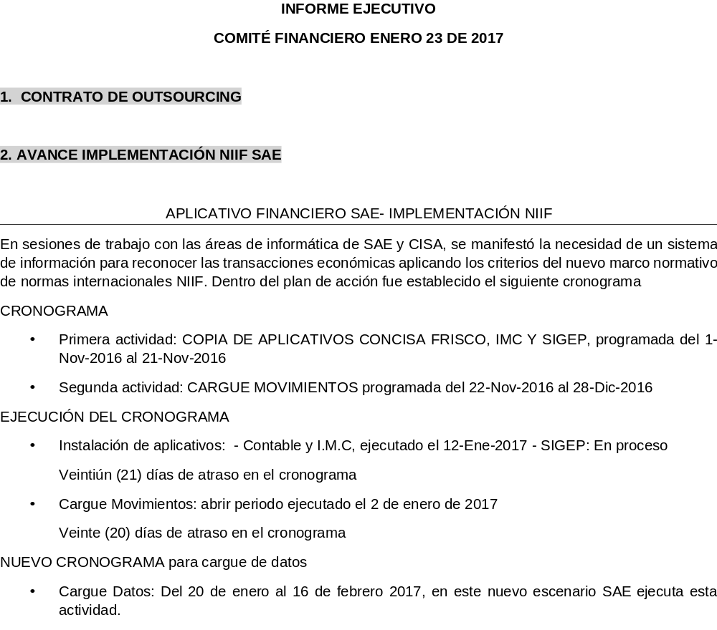
Vicepresidencia Administrativa y Financiera - Gerencia Financiera

Slide 47

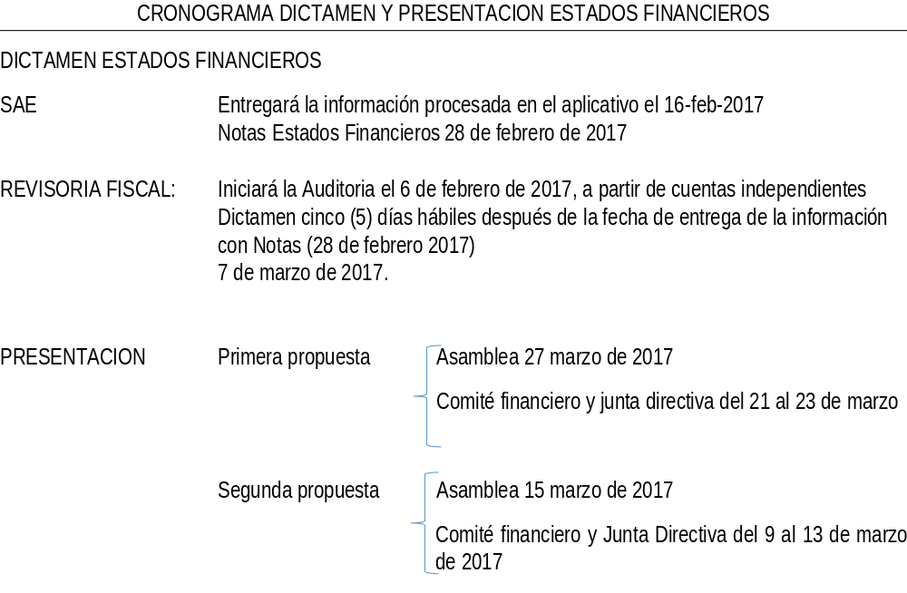
Vicepresidencia Administrativa y Financiera - Gerencia Financiera

Slide 48

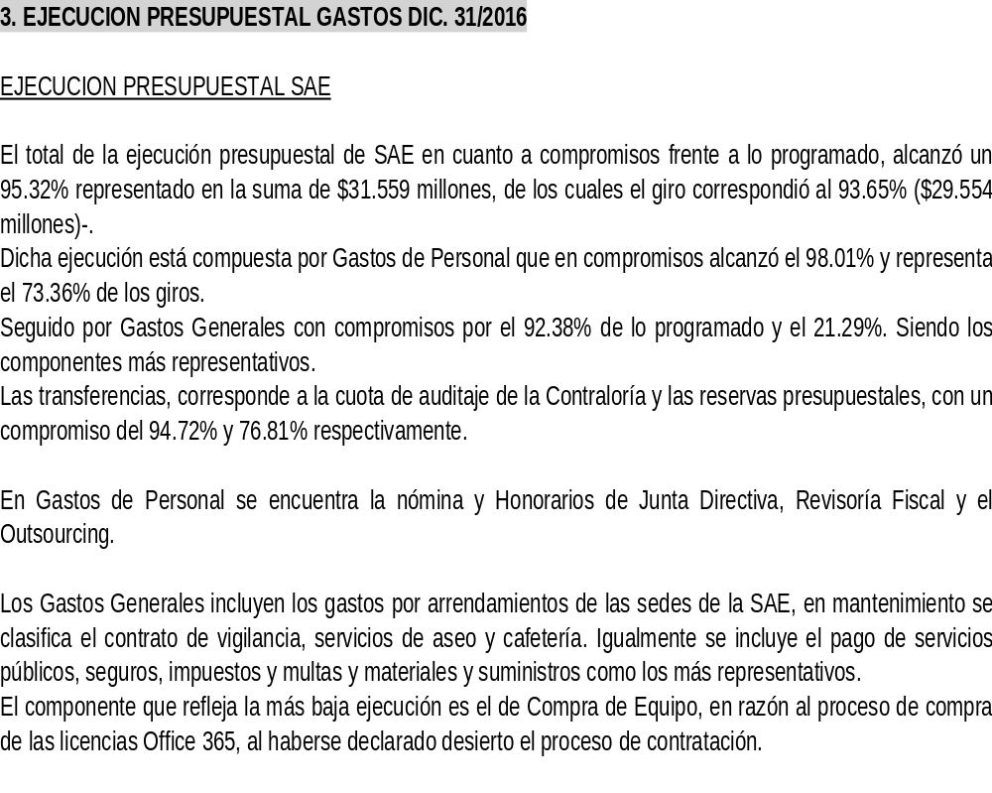
Vicepresidencia Administrativa y Financiera - Gerencia Financiera

Slide 49

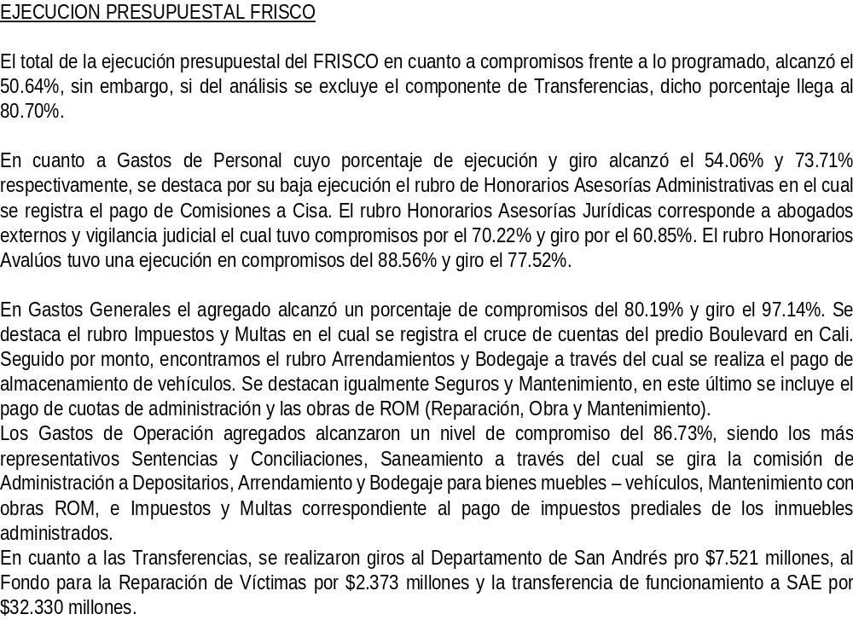
Vicepresidencia Administrativa y Financiera - Gerencia Financiera

Slide 50

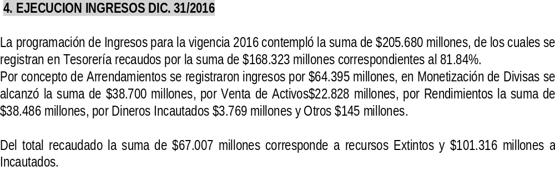
Vicepresidencia Administrativa y Financiera - Gerencia Financiera

Slide 51

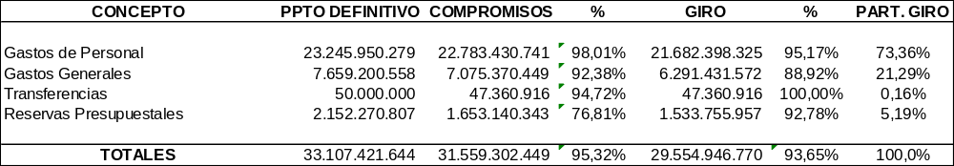
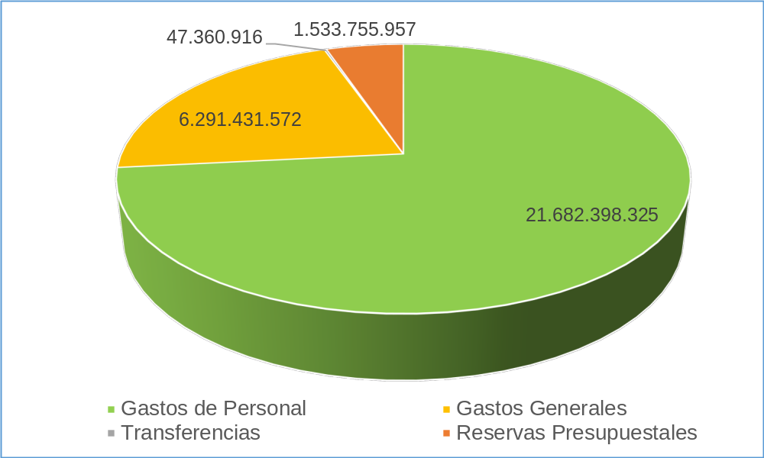
Ejecución Total de Gasto Diciembre 31 de 2016 - SAE
Ejecución de Giro
Vicepresidencia Administrativa y Financiera - Gerencia Financiera

Slide 52

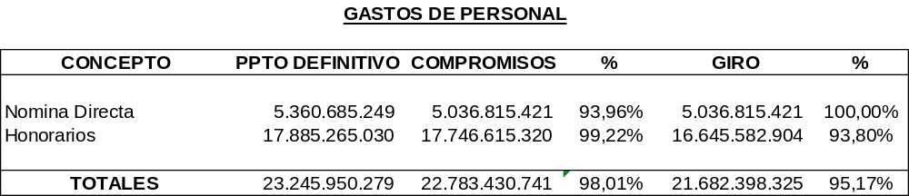
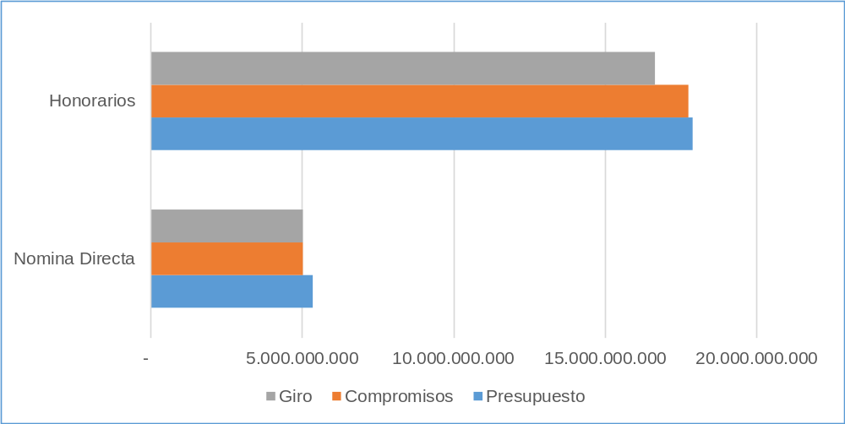
Ejecución de Gastos de Personal- Diciembre 31 de 2016 - SAE
Vicepresidencia Administrativa y Financiera - Gerencia Financiera

Slide 53
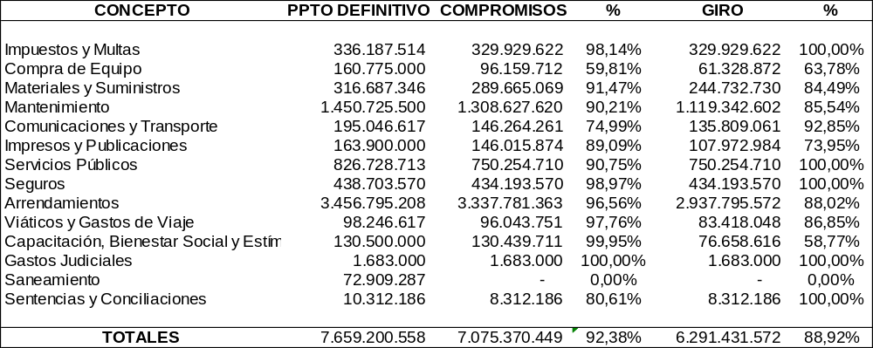
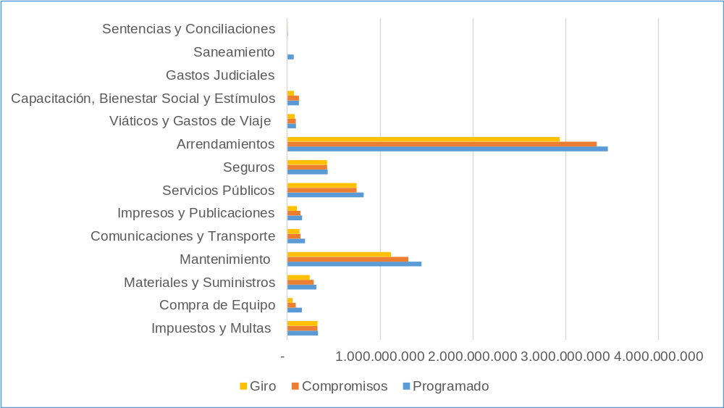
Ejecución de Gastos Generales- Diciembre 31 de 2016 - SAE
Vicepresidencia Administrativa y Financiera - Gerencia Financiera

Slide 54
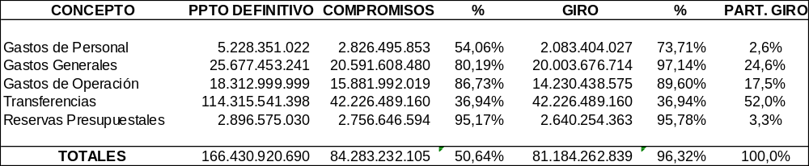
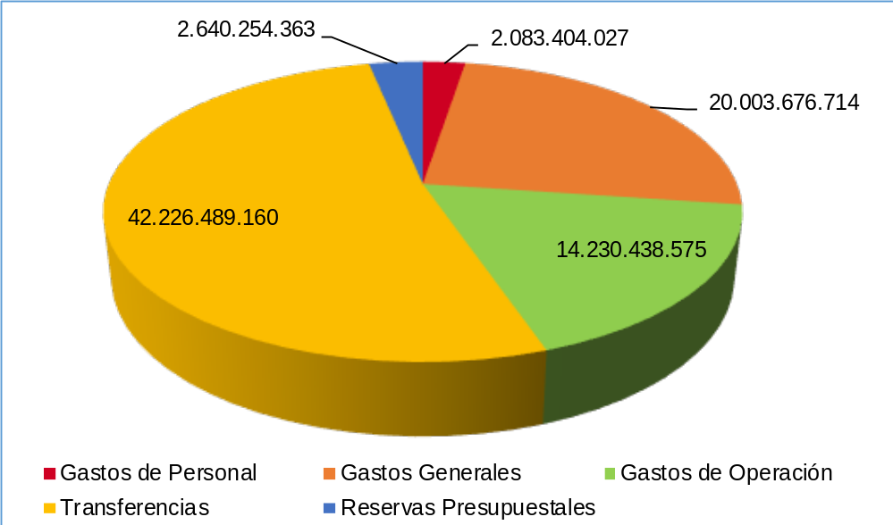
Ejecución Total de Gasto Diciembre 31 de 2016 - FRISCO
Ejecución de Giro
Vicepresidencia Administrativa y Financiera - Gerencia Financiera

Slide 55

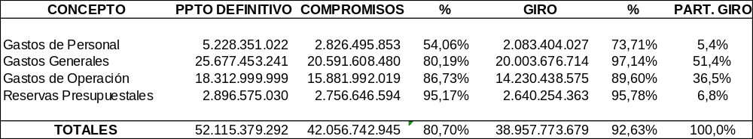
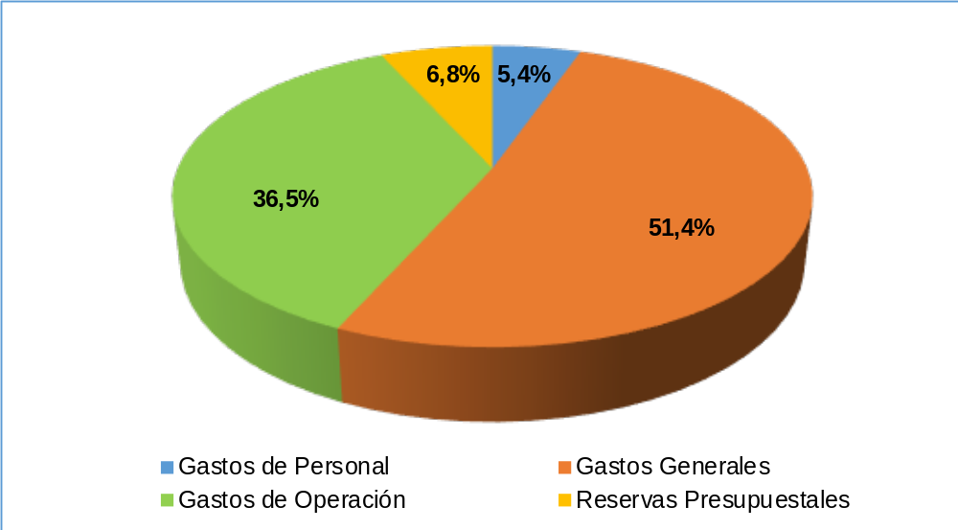
Ejecución de Gasto sin Transferencias - Diciembre 31 de 2016 - FRISCO
Ejecución de Giro sin Transferencias
Vicepresidencia Administrativa y Financiera - Gerencia Financiera

Slide 56
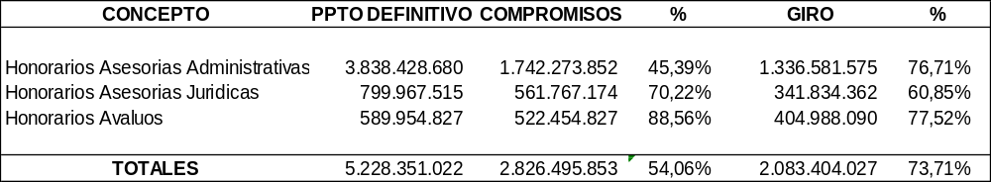
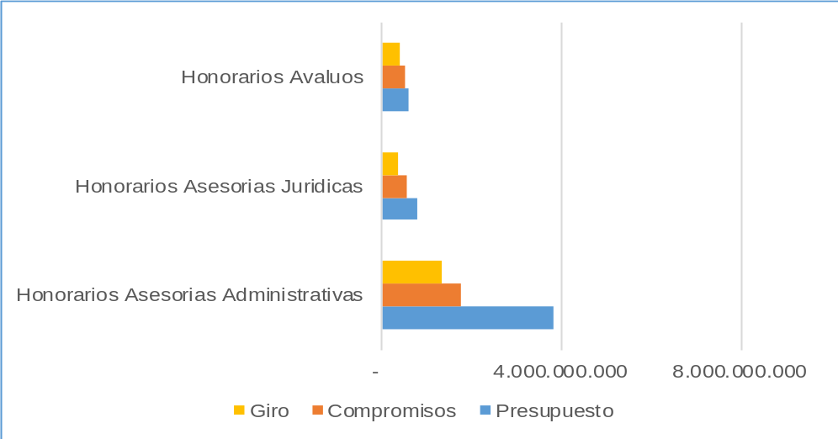
Ejecución de Gastos de Personal- Diciembre 31 de 2016 - FRISCO
Vicepresidencia Administrativa y Financiera - Gerencia Financiera

Slide 57
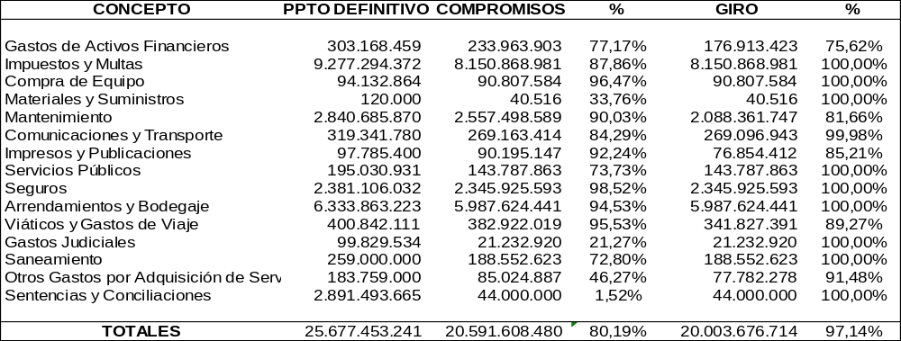
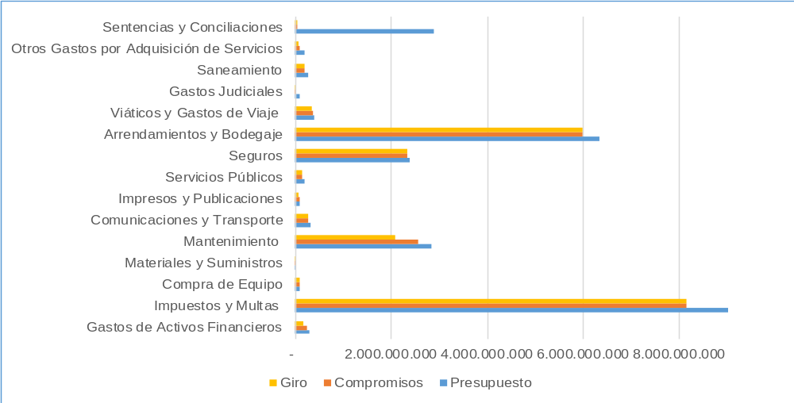
Ejecución de Gastos Generales- Diciembre 31 de 2016 - FRISCO
Vicepresidencia Administrativa y Financiera - Gerencia Financiera

Slide 58
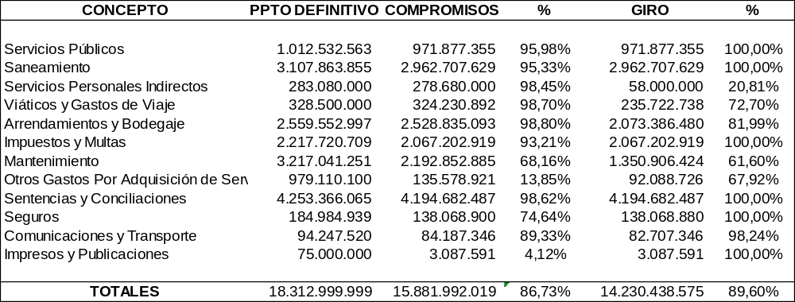
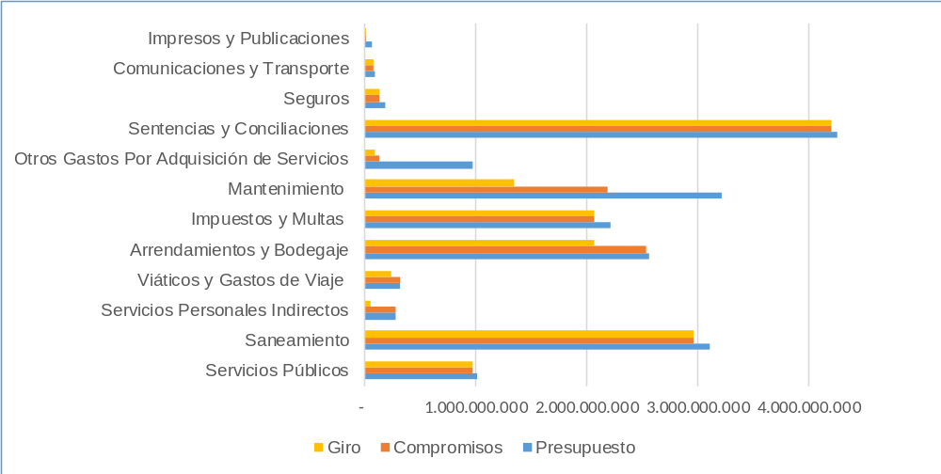
Ejecución de Gastos de Operación- Diciembre 31 de 2016 - FRISCO
Vicepresidencia Administrativa y Financiera - Gerencia Financiera

Slide 59
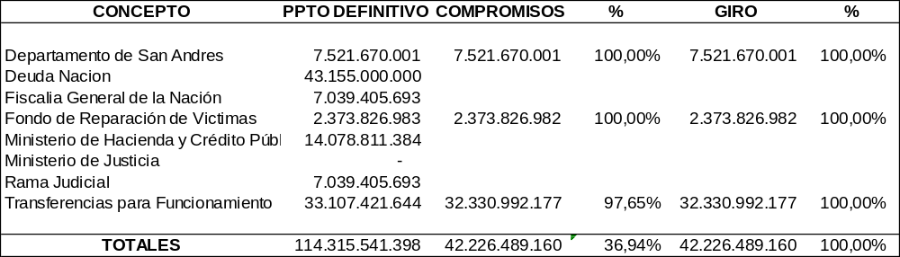
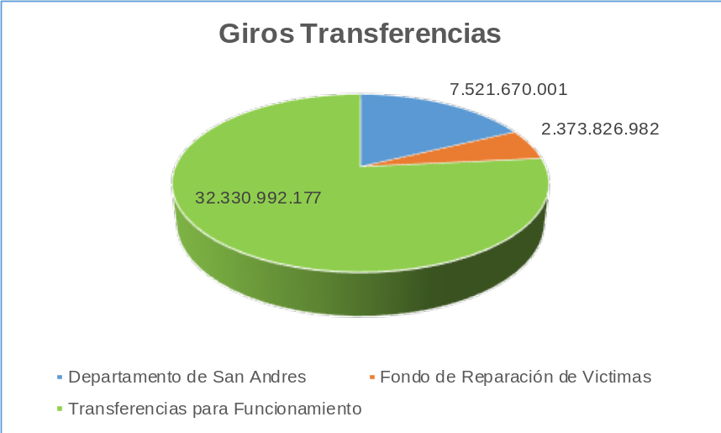
Ejecución de Transferencias Diciembre 31 de 2016 - FRISCO
Vicepresidencia Administrativa y Financiera - Gerencia Financiera

Slide 60
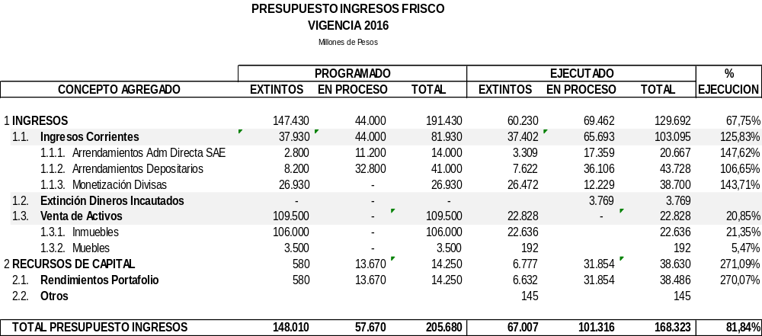
Vicepresidencia Administrativa y Financiera - Gerencia Financiera

Slide 61
ORDEN DEL DIA
Verificación del quorum.
Informe Cartera, Ventas y Arriendos.
  Ventas.
  Arriendos
  Cartera.
Adaptación SAE a Modificación LEY 1708.
Sinergias SAE – CISA.
Diferencias Información FGN y SAE.
Informe Comité Financiero.
Informe Banco Hojas de Vida
Proposiciones y Varios

Slide 62
Primera Etapa
Colaboradores del Outsourcing en los procesos misionales y estratégicos.
NIVEL | INSCRITOS | SUPERARON | NO SUP. | EN CURSO
ESPECIALIZADOS | 28 | 21 | 6 | 1
PROFESIONALES | 94 | 66 | 23 | 5
TECNICOS | 64 | 46 | 15 | 3
ASISTENCIALES | 18 | 11 | 2 | 5
TOTAL | 204 | 144 | 46 | 14

Slide 63
Segunda Etapa
Colaboradores del Outsourcing en los procesos transversales.
VICEPRESIDENCIA JURIDICA
NIVEL | INSCRITOS | EVALUADOS | SUPERARON | NO SUP. / RETIRADOS | EN CURSO
ESPECIALIZADOS | 9 | 9 | 6 | 0 | 2
PROFESIONALES | 11 | 11 | 3 | 1 | 8
TECNICOS | 6 | 6 | 2 | 2 | 2
ASISTENCIALES | 1 | 1 | 0 | 0 | 1
TOTAL | 27 | 27 | 11 | 3 | 13

Slide 64
Segunda Etapa
Colaboradores del Outsourcing en los procesos transversales.
VICEPRESIDENCIA ADMINISTRATIVA Y FINANCIERA
NIVEL | INSCRITOS | EVALUADOS | SUPERARON | NO SUP. | EN CURSO
ESPECIALIZADOS | 5 | 2 | 2 | 0 | 0
PROFESIONALES | 13 | 8 | 7 | 1 | 0
TECNICOS | 13 | 5 | 2 | 0 | 3
ASISTENCIALES | 17 | 0 | 0 | 0 | 0
TOTAL | 48 | 15 | 11 | 1 | 3

Slide 65
Dimensionados VS Banco Hojas de Vida
MISIONALES, ESTRATEGICOS Y TRANSVERSALES (VIC. JURIDICA)
NIVEL | DIMENSIONADOS | REGISTRADOS EN BHV | EN CURSO | DIFERENCIA
PROFESIONAL ESPECIALIZADO | 62 | 27 | 3 | 32
PROFESIONAL UNIVERSITARIO | 111 | 69 | 13 | 29
TECNICOS | 82 | 48 | 5 | 29
ASISTENCIALES | 34 | 11 | 6 | 17
 | 289 | 155 | 27 | 107
La provisión se realizará gradualmente a partir del 15 de febrero de 2017.

Slide 66
Registrados VS Banco Hojas de Vida
MISIONALES, ESTRATEGICOS Y TRANSVERSALES (VIC. JURIDICA)
NIVEL | REGISTRADOS | INGRESAN BHV | EN CURSO | DIFERENCIA
PROFESIONAL ESPECIALIZADO | 37 | 27 | 3 | 7
PROFESIONAL UNIVERSITARIO | 106 | 69 | 13 | 24
TECNICOS | 68 | 48 | 5 | 15
ASISTENCIALES | 20 | 11 | 6 | 3
 | 231 | 155 | 27 | 49
La provisión se realizará gradualmente a partir del 15 de febrero de 2017.

Slide 67
Tercera Etapa
Hojas de vida reclutadas a través del empleo publico del SENA y universidades.
NIVEL | RECLUTADAS | EN CURSO | NO SUPERAN
ESPECIALIZADO | 63 | 53 | 10
PROFESIONAL | 96 | 64 | 32
TECNICO | 16 | 15 | 1
ASISTENCIAL | 2 | 2
TOTAL | 177 | 131 | 43

